Slide 1
Организация и проведение ЕГЭ в ППЭ Нормативные документы
Смирнова Татьяна Александровна,
главный специалист ГУ ЯО ЦОиККО

Slide 2
Нормативные правовые документы
Федеральный закон от 29.12.2012 № 273-ФЗ «Об образовании в Российской Федерации»
Приказ Минпросвещения России и Рособрнадзора от 07.11.2018 № 190/1512 «Об утверждении Порядка проведения государственной итоговой аттестации по образовательным программам среднего общего образования»
Приказ Рособрнадзора от 26.08.2022 № 924 «Об утверждении Порядка аккредитации граждан в качестве общественных наблюдателей при проведении государственной итоговой аттестации по образовательным программам основного общего и среднего общего образования, всероссийской олимпиады школьников и олимпиад школьников» (зарегистрирован в Минюсте России 29.09.2022 № 70296) (применяется с 1 марта 2023 года)
Методические документы, рекомендуемые при организации и проведении государственной итоговой аттестации по образовательным программам основного общего образования и среднего общего образования в 2023 году
письмо Рособрнадзора от 01.02.2023 № 04-31,
в редакции письма Рособрнадзора от 17 апреля 2023 г. № 04-103

Slide 3
Порядок проведения ГИА
ДОПУСК К ЕДИНОМУ ГОСУДАРСТВЕННОМУ ЭКЗАМЕНУ
п.10
к ГИА допускаются обучающиеся, не имеющие академической задолженности и в полном объеме выполнившие учебный план или индивидуальный учебный план (имеющие годовые отметки по всем учебным предметам учебного плана за каждый год обучения по образовательным программам среднего общего образования не ниже удовлетворительных)
результат «зачет»
за итоговое сочинение (изложение)

Slide 4
Особенности организации ППЭ для лиц с ОВЗ
Участники с ОВЗ
Инвалиды, дети-инвалиды
Участники с ОВЗ
Инвалиды, дети-инвалиды
Рекомендации ПМПК
Справка об установлении инвалидности
Рекомендации ПМПК
Справка об установлении инвалидности + рекомендации ПМПК
п.15, п.53
Условия
Специальные условия
увеличение продолжительности экзамена на 1,5 часа (ЕГЭ по иностранным языкам (раздел «Говорение» – на 30 минут)
размещение в отдельной аудитории
организации питания и перерывов для проведения необходимых лечебных и профилактических мероприятий во время проведения экзамена
беспрепятственный доступ участников в аудитории, туалетные и иные помещения, а также их пребывание в указанных помещениях (наличие пандусов, поручней, расширенных дверных проемов, лифтов, при отсутствии лифтов аудитория располагается на первом этаже; наличие специальных кресел и других приспособлений)
привлечение ассистента (в том числе сурдопереводчика)
использование необходимых технических средств
обеспечение аудиторий увеличительными устройствами
копирование ЭМ в увеличенном виде (в аудитории)
оформление КИМ и экзаменационной работы шрифтом Брайля
оборудование аудиторий звукоусиливающей аппаратурой
индивидуальное равномерное освещение
организация ППЭ на дому
выполнение работы на компьютере

Slide 5
Порядок проведения ГИА
п.37
Члены ГЭК:
ОБЕ СПЕЧИВАЮТ СОБЛЮДЕНИЕ ПОРЯДКА
по решению председателя ГЭК
не позднее чем за две недели
до начала экзаменов проводят проверку готовности ППЭ
обеспечивают доставку экзаменационных материалов в ППЭ в день экзамена
осуществляют контроль за проведением экзаменов в ППЭ
осуществляют взаимодействие с лицами, присутствующими в ППЭ
в случае выявления нарушений Порядка принимают решение об удалении с экзамена участников экзамена, а также иных лиц, находящихся в ППЭ, по согласованию с председателем ГЭК принимают решение об остановке экзамена в ППЭ или отдельных аудиториях ППЭ

Slide 6
Порядок проведения ГИА
п.42
В целях содействия проведению экзаменов образовательные организации:
направляют своих работников для работы в качестве руководителей и организаторов ППЭ, членов ГЭК, предметных комиссий, конфликтной комиссии, технических специалистов, ассистентов, экзаменаторов-собеседников и осуществляют контроль за участием своих работников в проведении экзаменов
под подпись информируют работников, привлекаемых к проведению экзаменов, о сроках, местах и порядке проведения экзаменов, в том числе о ведении в ППЭ и аудиториях видеозаписи, об основаниях и административном воздействии в отношении лиц, привлекаемых к проведению экзаменов и нарушивших Порядок

Slide 7
Порядок проведения ГИА
п.43
В целях обеспечения соблюдения порядка проведения экзаменов аккредитованным общественным наблюдателям предоставляется право:
- при предъявлении документа, удостоверяющего личность, и удостоверения общественного наблюдателя присутствовать на всех этапах проведения экзаменов, при рассмотрении апелляций о нарушении Порядка
- направлять информацию о нарушениях Порядка, выявленных при проведении экзаменов в федеральные органы исполнительной власти, ОИВ и органы местного самоуправления, осуществляющие управление в сфере образования

Slide 8
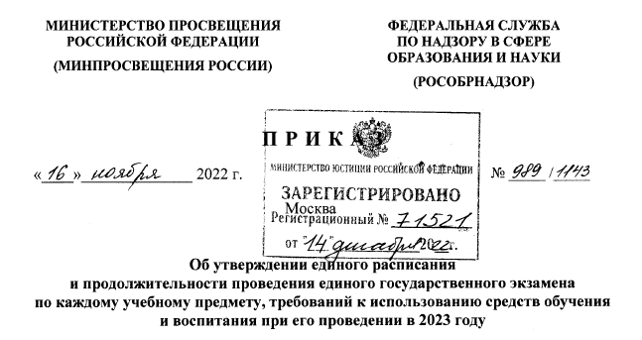
Порядок проведения ГИА
п. 44
Для проведения ГИА устанавливаются сроки и продолжительность экзаменов по каждому учебному предмету (далее – единое расписание)
Основной период
26 мая 2023 −
01 июля 2023
Дополнительный период
06 сентября 2023 −
19 сентября 2023

Slide 9
Расписание ГИА
26 мая (пт) | география, литература, химия
29 мая (пн) | русский язык
1июня (чт) | математика Б, П
5 июня (пн) | история, физика
8 июня (чт) | обществознание
13 июня (вт) | иностранные языки (за исключением раздела «Говорение»), биология
16 июня (пт) | иностранные языки (раздел «Говорение»)
17 июня (сб) | иностранные языки (раздел «Говорение»)
19 июня (пн) | информатика и ИКТ
20 июня (вт) | информатика и ИКТ
22 июня (чт) | резерв: русский язык
23 июня (пт) | резерв: география, литература, иностранные языки (раздел «Говорение»)
26 июня (пн) | резерв: математика Б, П
27 июня (вт) | резерв: иностранный язык (за исключением раздела «Говорение»), биология, информатика и ИКТ
28 июня (ср) | резерв: обществознание, химия
29 июня (чт) | резерв: история, физика
1 июля (сб) | резерв: по всем учебным предметам

Slide 10
Продолжительность выполнения ЕГЭ
Начало ЕГЭ по всем учебным предметам в 10.00 по местному времени
14 минут
китайский язык (раздел «Говорение»)
3 часа (180 минут)
математика (базовый уровень)
география
иностранный язык (китайский) (кроме раздела «Говорение»)
17 минут
иностранные языки (английский, французский, немецкий, испанский) (раздел «Говорение»)
3 часа 30 минут (210 минут)
русский язык
химия
обществознание
- ИСТОРИЯ
Об утверждении единого расписания и продолжительности проведения единого государственного экзамена по каждому учебному предмету, требований к использованию средств обучения и воспитания при его проведении в 2023 году
Приказ Минпросвещения и Рособрнадзора от 16 ноября 2022 г.
№ 989/1143
3 часа 55 минут (235 минут)
- математика (профильный уровень)
физика
литература
- информатика и ИКТ
- биология

Slide 11
Допускается использование следующих средств обучения и воспитания по соответствующим учебным предметам:
математика
линейка
физика
- линейка
- непрограммируемый калькулятор
география
линейка
транспортир
непрограммируемый калькулятор
химия
непрограммируемый калькулятор
В день проведения ЕГЭ на средствах обучения и воспитания не допускается делать пометки, относящиеся к содержанию заданий КИМ ЕГЭ по учебным предметам
Об утверждении единого расписания и продолжительности проведения единого государственного экзамена по каждому учебному предмету, требований к использованию средств обучения и воспитания при его проведении в 2023 году
Приказ Минпросвещения и Рособрнадзора от 16 ноября 2022 г.
№ 989/1143

Slide 12
Порядок проведения ГИА
п. 50
В продолжительность экзамена по учебным предметам не включается время, выделенное на подготовительные мероприятия (настройка необходимых технических средств, используемых при проведении экзаменов, инструктаж участников экзамена, печать экзаменационных материалов, заполнение ими регистрационных полей бланков)

Slide 13
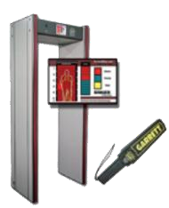
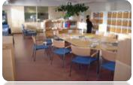
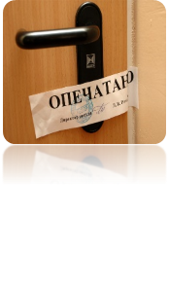
Порядок проведения ГИА
Пункт проведения экзаменов
Изолируются от аудиторий, используемых для проведения экзаменов
п. 56
ППЭ
Место для проведения инструктажа работников
ППЭ
Аудитории для
участников экзаменов
Помещение для руководителя ППЭ (Штаб ППЭ)
Помещение для медицинского работника в ППЭ
Помещение
для аккредитованных общественных наблюдателей
До входа в ППЭ (рамка металлоискателя)
Помещение для сопровождающих
представителей ОО
Помещение
для аккредитованных представителей СМИ
Места для хранения личных вещей
ПОМЕЩЕНИЯ, не использующиеся для проведения экзамена, в день проведения экзамена должны быть заперты и опечатаны

Slide 14
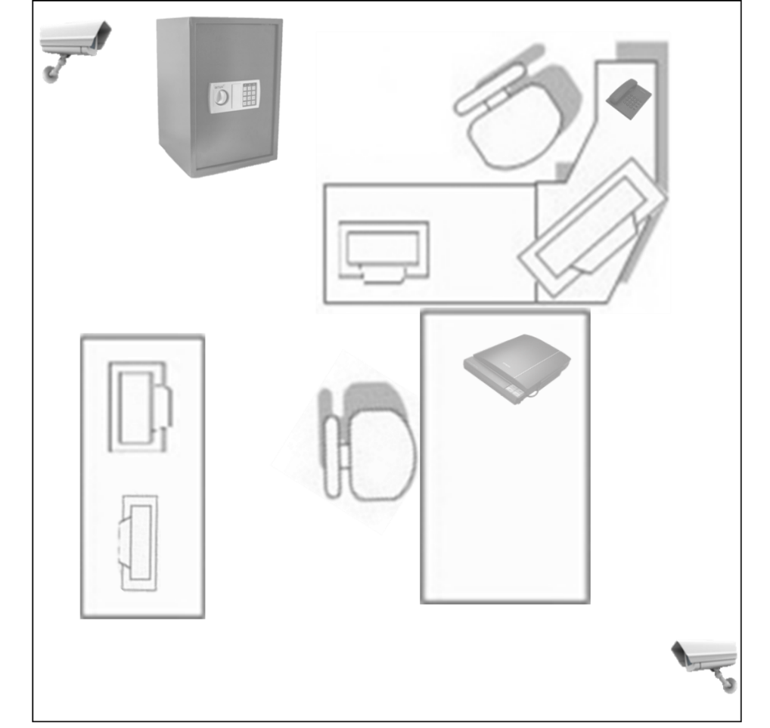
Порядок проведения ГИА
п. 56
Помещение для руководителя ППЭ
Камера
Стационарный телефон
Сейф или металлический шкаф, находящийся в зоне видимости камер видеонаблюдения
Персональный компьютер с программным обеспечением и средствами защиты информации
Принтер
Сканер
Резервное оборудование
Места для хранения личных вещей
членов ГЭК, руководителя ОО, руководителя ППЭ, общественных наблюдателей , должностных лиц Рособрнадзора, а также иных лиц, определенных Рособрнадзором, должностных лиц ОИВ
Стол для осуществления приема, вскрытия и передачи на сканирование ЭМ, а также для упаковки и запечатывания ЭМ
Камера

Slide 15
ОСНАЩЕНИЕ АУДИТОРИЙ ППЭ
Пример рассадки 15 участников
Камера
Станция печати ЭМ
Стол для раскладки ЭМ
5А
4А
3А
2А
1А
Место для общественного наблюдателя
Доска
5Б
4Б
3Б
2Б
1Б
Места для организаторов в аудитории
Закрыты стенды, плакаты и иные материалы со справочно-познавательной информацией
5В
4В
3В
2В
1В
Ауд.11
ППЭ 0999
Часы, находящиеся в поле зрения участников
Рабочие места участников, обозначенные заметным номером
Отдельное рабочее место (индивидуальный стол и стул)

Slide 16
Порядок проведения ГИА: видеонаблюдение
п. 58
Срок хранения видеозаписи экзамена -
до 1 марта года, следующего за годом проведения экзамена
отсутствие средств видеонаблюдения
неисправное состояние средств видеонаблюдения
отключение средств видеонаблюдения во время экзамена
отсутствие видеозаписи экзамена
- остановка экзамена в ППЭ или отдельных аудиториях (п.37 Порядка)
- аннулирование результатов экзамена (п.86 Порядка)
- повторный допуск участника к сдаче экзамена (п.51 Порядка)
неисправное состояние, отключение средств видеонаблюдения или отсутствие видеозаписи
член ГЭК составляется акт, который передает председателю ГЭК
Срок хранения видеозаписи экзамена, на основании которой было принято решение об остановке экзамена в ППЭ или отдельных аудиториях ППЭ, удалении участников экзамена с экзамена, аннулировании результатов экзамена, составляет не менее трех лет со дня принятия соответствующего решения

Slide 17
Порядок проведения ГИА
п. 59
В день проведения экзамена в ППЭ присутствуют
руководитель ОО
руководитель ППЭ
организаторы ППЭ
члены ГЭК
технические специалисты
сотрудники, осуществляющие охрану правопорядка и (или) сотрудники полиции
медицинские работники
ассистенты (при необходимости)
В качестве руководителей и организаторов ППЭ, членов ГЭК, технических специалистов
и ассистентов привлекаются
лица, прошедшие соответствующую подготовку
организаторы, ассистенты
руководители ППЭ, организаторы, ассистенты, технические специалисты
специалистами по данному учебному предмету
учителями обучающихся, сдающих экзамен
в данном ППЭ

Slide 18
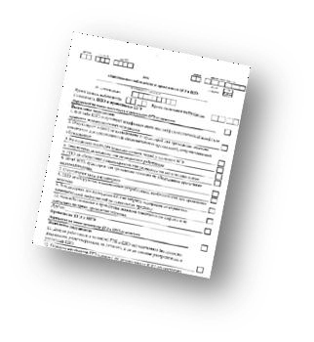
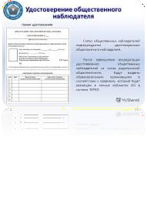
Порядок проведения ГИА
п. 60
Лица, имеющие право присутствовать в ППЭ
АККРЕДИТОВАННЫЕ ПРЕДСТАВИТЕЛИ СМИ
ПРИСУТСТВУЮТ В АУДИТОРИЯХ ТОЛЬКО ДО МОМЕНТА НАЧАЛА ПЕЧАТИ ЭМ
АККРЕДИТОВАННЫЕ ОБЩЕСТВЕННЫЕ НАБЛЮДАТЕЛИ
ИМЕЮТ УДОСТОВЕРЕНИЕ ОБ АККРЕДИТАЦИИ
МОГУТ СВОБОДНО ПЕРЕМЕЩАТЬСЯ ПО ППЭ
В АУДИТОРИИ НАХОДИТСЯ ОДИН ОБЩЕСТВЕННЫЙ НАБЛЮДАТЕЛЬ
Должностные лица Рособрнадзора, ОИВ субъекта Российской Федерации, иные лица, определенные Рособрнадзором
Допуск в ППЭ вышеперечисленных лиц осуществляется при наличии документов, удостоверяющих личность, и документов, подтверждающих их полномочия

Slide 19
Порядок проведения ГИА
п. 61
Допуск в ППЭ лиц, имеющих право присутствовать в ППЭ
Должностные лица Рособрнадзора, иные лица, определенные Рособрнадзором
Документ, удостоверяющий личность
Документ, подтверждающий их полномочия
Руководитель ППЭ, организаторы, члены ГЭК, технические специалисты, медицинские работники, ассистенты
Документ, удостоверяющий личность
Наличие в списках распределения в данный ППЭ
Участники экзамена
Документ, удостоверяющий личность
Наличие в списках распределения в данный ППЭ

Slide 20
Порядок проведения ГИА
Работники ППЭ (руководитель ППЭ, технические специалисты, организаторы)
документ, удостоверяющий личность, = ППЭ-07
Технические специалисты ПАО «Ростелеком»
документ, удостоверяющий личность, = ППЭ-07, приказ ДО
Медицинские работники
документ, удостоверяющий личность, = ППЭ-07, приказ ДО
Общественные наблюдатели
документ, удостоверяющий личность, = ППЭ-07, удостоверение об аккредитации
Представители СМИ
документ, удостоверяющий личность, удостоверение об аккредитации
Специалисты отдела лицензирования, аккредитации и оценки качества в сфере образования
документ, удостоверяющий личность, приказ ДО
Федеральный инспектор
документ, удостоверяющий личность, приказ ДО
Должностные лица Рособрнадзора
документ, удостоверяющий личность, удостоверение

Slide 21
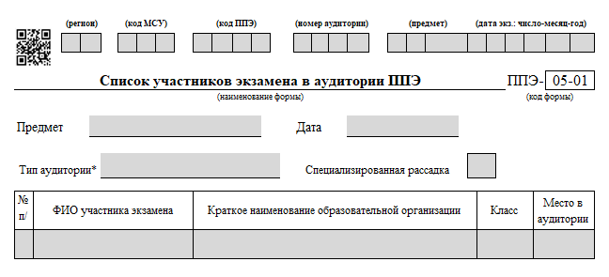
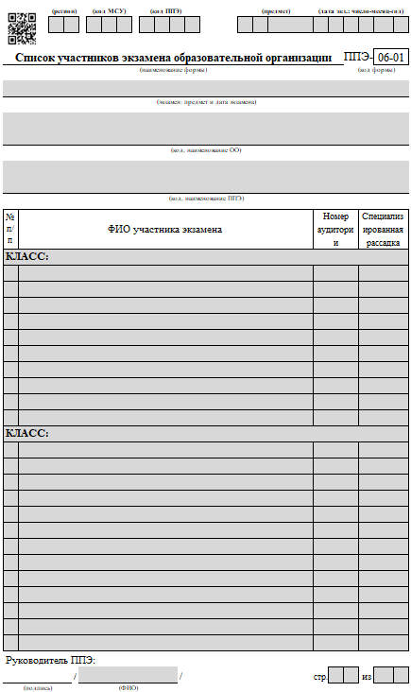
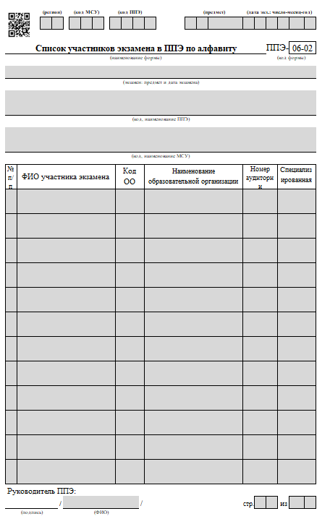
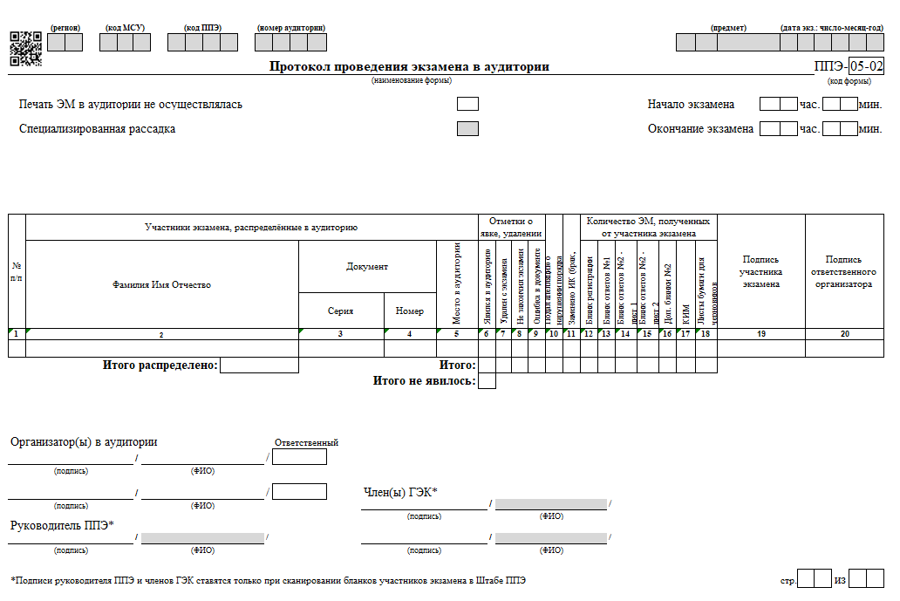
Порядок проведения ГИА
п. 62
За один день до проведения экзамена по соответствующему учебному предмету РЦОИ осуществляет автоматизированное распределение участников и работников ППЭ.

Slide 22
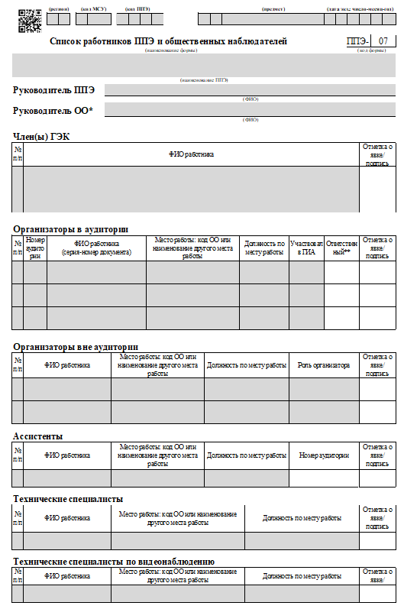
Порядок проведения ГИА
п. 62
За один день до проведения экзамена по соответствующему учебному предмету РЦОИ осуществляет автоматизированное распределение участников и работников ППЭ

Slide 23
Порядок проведения ГИА
п. 62
в каждой аудитории присутствует два организатора
организаторы вне аудиторий помогают участникам экзаменов ориентироваться в ППЭ, а также осуществляют контроль за перемещением лиц, не задействованных в проведении экзамена
п. 63
участники экзаменов рассаживаются за рабочие места в соответствии с проведенным распределением
Изменение рабочего места не допускается
ЭКЗАМЕН ПРОВОДИТСЯ В СПОКОЙНОЙ И ДОБРОЖЕЛАТЕЛЬНОЙ ОБСТАНОВКЕ

Slide 24
п. 63
Порядок проведения ГИА
организаторы в аудитории
информируют о порядке проведения экзамена, правилах заполнения бланков, продолжительности экзамена, порядке и сроках подачи апелляций, о случаях удаления, о времени и месте ознакомления с результатами экзаменов
информируют о том, что записи на КИМ, листах бумаги для черновиков не обрабатываются и не проверяются
выдают участникам экзамена экзаменационные материалы, а также листы бумаги для черновиков
выдают новый комплект ЭМ, в случае обнаружения брака или некомплектности ЭМ
проверяют правильность заполнения участниками экзамена регистрационных полей бланков ЕГЭ
объявляют начало экзамена и время окончания, фиксируют на доске, участники экзамена приступают к выполнению экзаменационной работы
выдают ДБО №2 , номер ДБО № 2 указывают в предыдущем БО №2, заполняют регистрационные поля ДБО №2
выдают дополнительные листы бумаги для черновиков
проводят ИНСТРУКТАЖ
обеспечивают соблюдение требований Порядка в аудитории и ППЭ

Slide 25
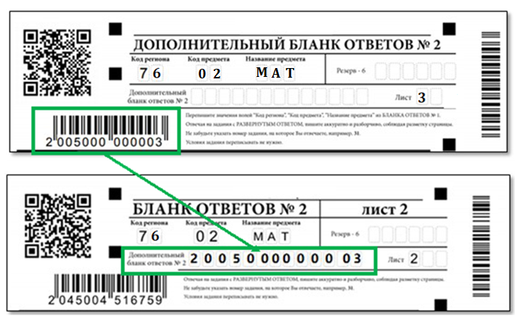
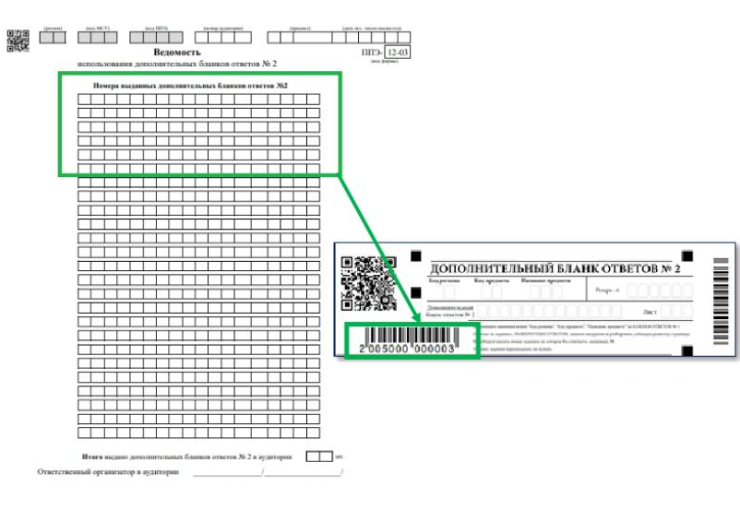
ПРОЦЕДУРА ПРОВЕДЕНИЯ ЭКЗАМЕНА: выдача ДБО № 2
На последнем БО № 2 лист 2 или на ДБО № 2
поле «Дополнительный бланк ответов № 2»
НЕ ЗАПОЛНЯЕТСЯ!

Slide 26
Порядок проведения ГИА
п. 64
во время экзамена на рабочем столе участника экзамена помимо экзаменационных материалов находятся:
организаторы в аудитории
гелевая или капилярная ручка с чернилами черного цвета
документ, удостоверяющий личность
средства обучения и воспитания
лекарства и питание
(при необходимости)
специальные технические средства (для лиц с ОВЗ, детей-инвалидов и инвалидов)
листы бумаги для черновиков

Slide 27
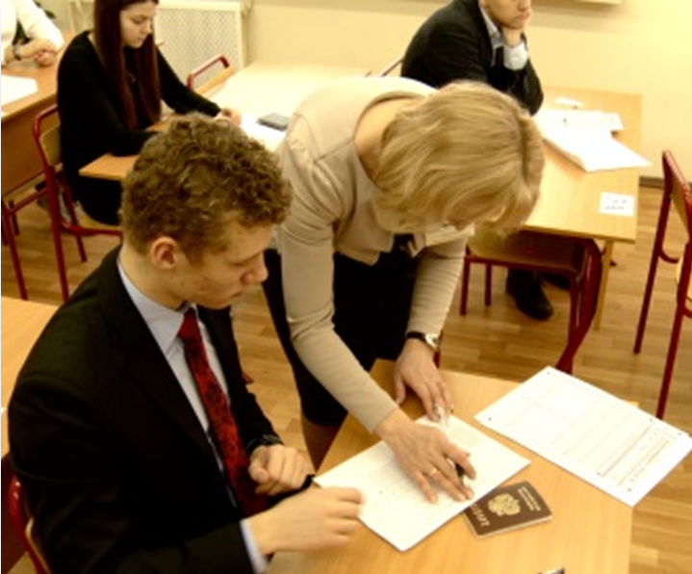
Порядок проведения ГИА
п. 65
во время экзамена участники экзамена не должны общаться друг с другом, не могут свободно перемещаться по аудитории и ППЭ
организаторы в аудитории
ВАЖНО!!!
при выходе из аудитории участники оставляют экзаменационные материалы и листы бумаги для черновиков на своем рабочем столе
организатор проверяет комплектность оставленных участником экзамена на рабочем столе ЭМ и листов бумаги для черновиков
организатор фиксирует время выхода участника из аудитории и продолжительность его выхода в ведомости ППЭ-12-04-МАШ

Slide 28
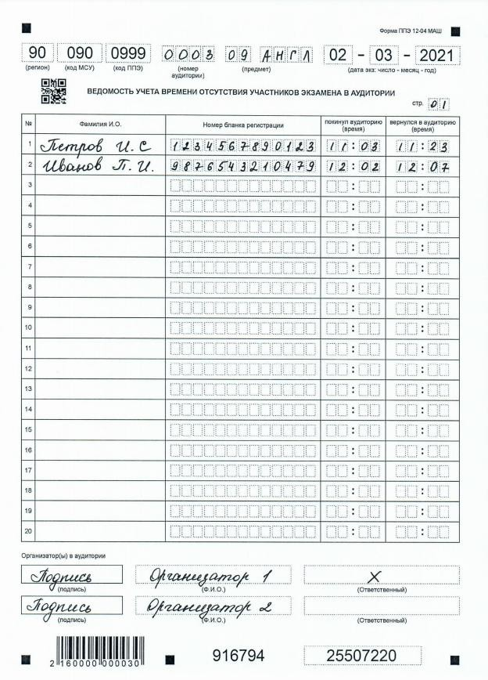
Порядок проведения ГИА
Каждый выход участника фиксируется в ведомости ППЭ-12-04-МАШ
(каждый выход – новая строка при заполнении формы ППЭ-12-04)
Обязательно! Заполнить номер страницы!
ВНИМАНИЕ!
НЕ ПРОСТАВЛЯЕМ прочерк «Z» на незаполненных строках формы
Notes:
28

Slide 29
Порядок проведения ГИА
п. 65
В день проведения экзамена в ППЭ запрещается:
участникам экзамена | − иметь при себе средства связи, электронно-вычислительную технику, фото-, аудио- и видеоаппаратуру, справочные материалы, письменные заметки и иные средства хранения и передачи информации − выносить из аудиторий и ППЭ экзаменационные материалы на бумажном или электронном носителях, фотографировать экзаменационные материалы
организаторам, ассистентам, медицинским работникам, техническим специалиста | − иметь при себе средства связи − выносить из аудиторий и ППЭ экзаменационные материалы на бумажном или электронном носителях, фотографировать экзаменационные материалы
руководителю ОО, руководителю ППЭ, организаторам, членам ГЭК, техническим специалистам, сотрудникам, осуществляющим охрану правопорядка, медицинским работникам, ассистентам, лицам, имеющим право присутствовать в ППЭ | − оказывать содействие участникам экзамена, в том числе передавать им средства связи, электронно-вычислительную технику, фото-, аудио- и видеоаппаратуру, справочные материалы, письменные заметки и иные средства хранения и передачи информации

Slide 30
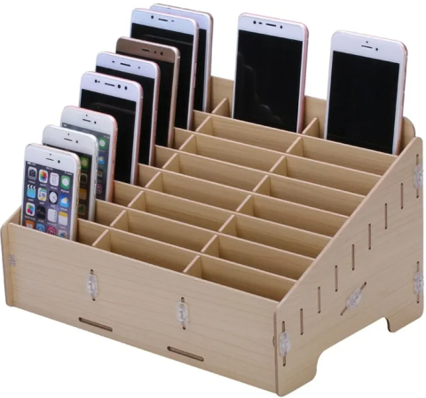
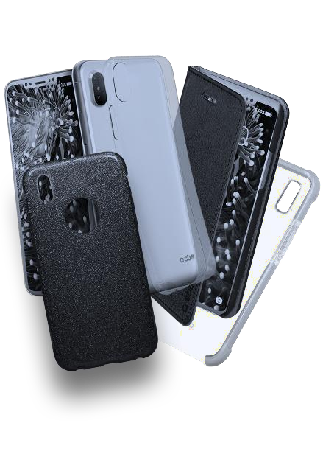
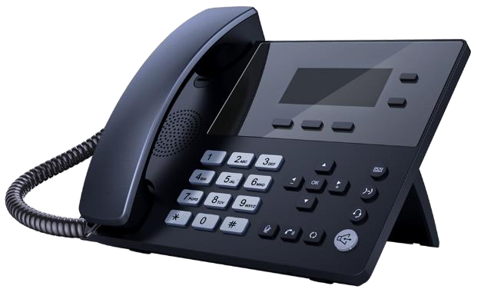
ПОРЯДОК ПРОВЕДЕНИЯ ЭКЗАМЕНА
ВНИМАНИЕ ! Средства связи разрешено использовать только в Штабе ППЭ в связи со служебной необходимостью!
В Штабе ППЭ АНШЛАГ –
«МЕСТО ДЛЯ ХРАНЕНИЯ ТЕЛЕФОНОВ»
СТАЦИОНАРНЫЙ ТЕЛЕФОН | МОБИЛЬНЫЙ ТЕЛЕФОН
Расположение исключительно в штабе ППЭ Используется для связи с ОИВ для связи с РЦОИ для связи с горячей линией ППЭ в случае нештатной ситуации для получения пароля по резервной схеме «получение ключа по паролю» | Расположение исключительно в штабе ППЭ Используется как РЕЗЕРВНОЕ СРЕДСТВО СВЯЗИ Имеют право приносить в штаб ППЭ Руководитель ОО Руководитель ППЭ члены ГЭК общественные наблюдатели Должностные лица Рособрнадзора и лица уполномоченные Рособрнадзором Должностные лица ОИВ (переданные полномочия)
Один из технических специалистов дежурит в штабе ППЭ для оперативного выполнения необходимых технологических процедур при возникновении нештатных ситуаций
Руководитель ППЭ (помощник руководителя ППЭ) дежурит в штабе ППЭ для ответа на звонки, поступающие на стационарный или мобильный телефоны

Slide 31
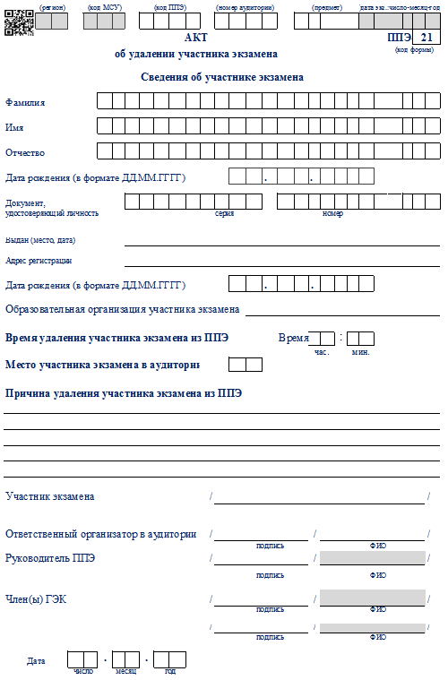
Прядок проведения ГИА: процедура удаления
п. 66
Лица, допустившие нарушение Порядка, удаляются с экзамена
ЧЛЕН ГЭК
Организаторы
Руководитель ППЭ
Общественные наблюдателя
(при наличии)
в помещении для руководителя ППЭ
Организаторы в аудитории:
форма ППЭ-05-02 – «Удален с экзамена» - метка «X»
бланк регистрации – «Удален с экзамена в связи с нарушением Порядка проведения ЕГЭ» - метка «X»
Акты об удалении с экзамена составляются в двух экземплярах

Slide 32
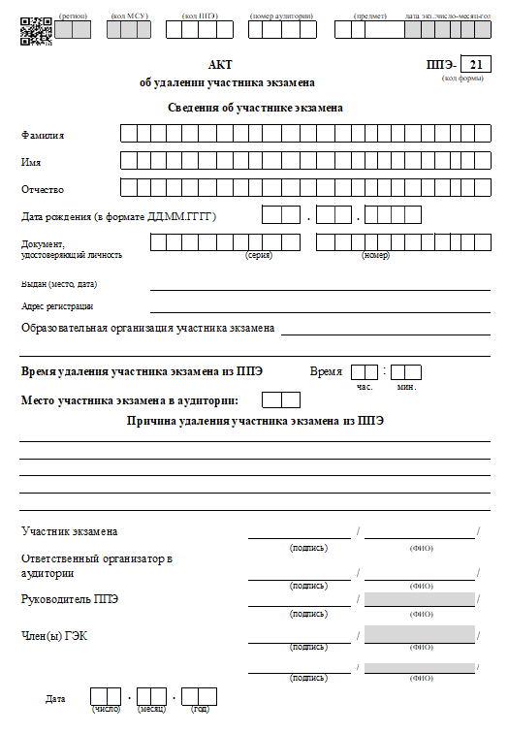
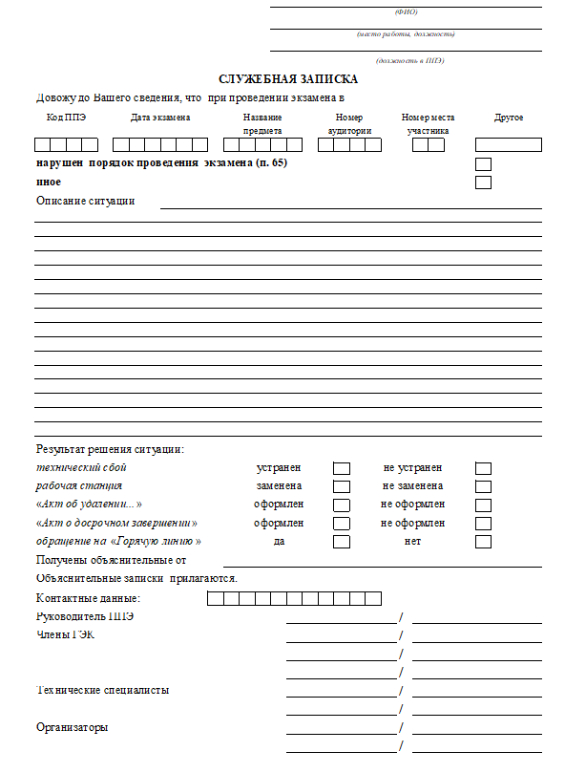
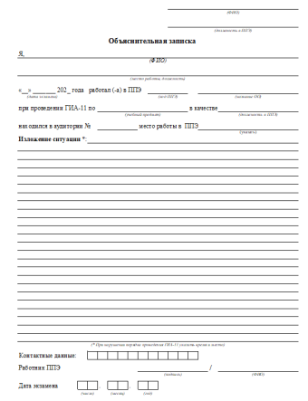
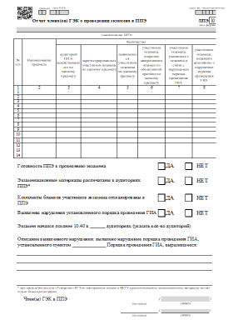
УЧАСТНИКИ ЭКЗАМЕНА
Удаление участника экзамена
ПАКЕТ ДОКУМЕНТОВ
Организаторы в аудитории
1
Акт
X
ПОДПИСЬ
Служебная записка
Объяснительная записка
2
3
Протокол проведения экзамена в аудитории
X
ПОДПИСЬ
Член ГЭК осуществляет контроль наличия соответствующих отметок, поставленных ответственным организатором в аудитории
4
Отчет члена ГЭК

Slide 33
Порядок проведения ГИА
п. 66
ПРОЦЕДУРА ДОСРОЧНОГО ЗАВЕРШЕНИЯ ПО состоянию здоровья или объективным причинам
В случае если участник экзамена по состоянию здоровья или другим объективным причинам не может завершить выполнение экзаменационной работы, он досрочно покидает аудиторию.
При этом организаторы сопровождают участника экзамена к медицинскому работнику и приглашают члена ГЭК.
При согласии участника экзамена досрочно завершить экзамен член ГЭК и медицинский работник составляют акт о досрочном завершении экзамена по объективным причинам.
Организатор ставит в бланке регистрации участника экзамена соответствующую отметку.

Slide 34
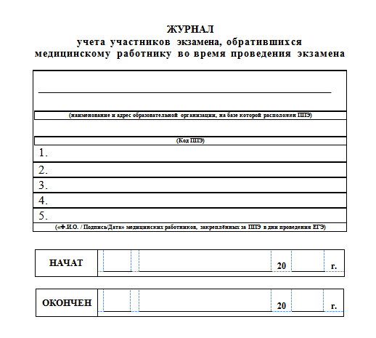
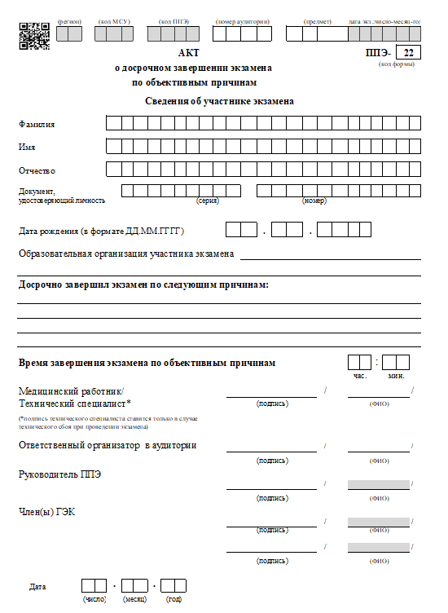
УЧАСТНИКИ ЭКЗАМЕНА
Досрочное завершение экзамена по объективным причинам
ПАКЕТ ДОКУМЕНТОВ
Организаторы в аудитории
Журнал учета участников экзамена, обратившихся к медицинскому работнику во время проведения экзамена
1
X
ПОДПИСЬ
2
Акт
Протокол проведения экзамена в аудитории
X
ПОДПИСЬ
Член ГЭК осуществляет контроль наличия соответствующих отметок, поставленных ответственным организатором в аудитории
3
СЛУЖЕБНЫЕ,
ОБЪЯСНИТЕЛЬНЫЕ ЗАПИСКИ

Slide 35
Порядок проведения ГИА
п. 71
организаторы в аудитории
за 30 минут и за 5 минут до окончания экзамена сообщают участникам экзамена о скором завершении экзамена и напоминают о необходимости перенести ответы из листов бумаги для черновиков, КИМ для проведения ЕГЭ в бланки ответов.
участники экзамена, досрочно завершившие выполнение экзаменационной работы, сдают экзаменационные материалы и листы бумаги для черновиков организаторам и покидают ППЭ, не дожидаясь завершения окончания экзамена.
по истечении времени экзамена организаторы объявляют об окончании экзамена и собирают экзаменационные материалы и листы бумаги для черновиков у участников экзамена.

Slide 36
Порядок проведения ГИА
п. 71
организаторы в аудитории
Заполнение бланка ответов №1
по окончании экзамена в соответствующем поле бланка ответов каждого участника ЕГЭ указывает количество внесенных им замен ошибочных ответов на задания с кратким ответом и ставит подпись.
в случае если в бланке ответов участника ЕГЭ отсутствуют замены ошибочных ответов на задания с кратким ответом, организатор в специально отведенном поле бланка ответов ставит знак «X» и подпись.

Slide 37
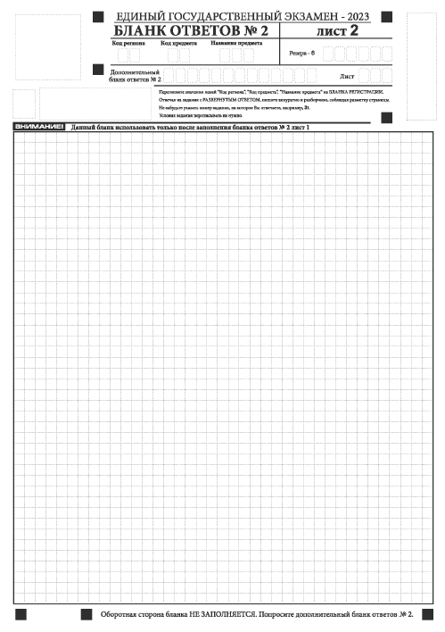
Порядок проведения ГИА
Заполнение бланка ответов №2
знак «Z» свидетельствует о:
завершении выполнения участником экзамена заданий КИМ
том, что данный участник экзамена свою экзаменационную работу завершил.
Указанный знак проставляется на последнем листе соответствующего бланка ответов
текст
текст
Z
текст

Slide 38
Порядок проведения ГИА
п. 76
Экзаменационные работы участников, удаленных с экзамена или не завершивших выполнение экзаменационной работы по объективным причинам, проходят обработку, но не проверяются.
Записи на листах бумаги для черновиков и КИМ не обрабатываются и не проверяются.

Slide 39
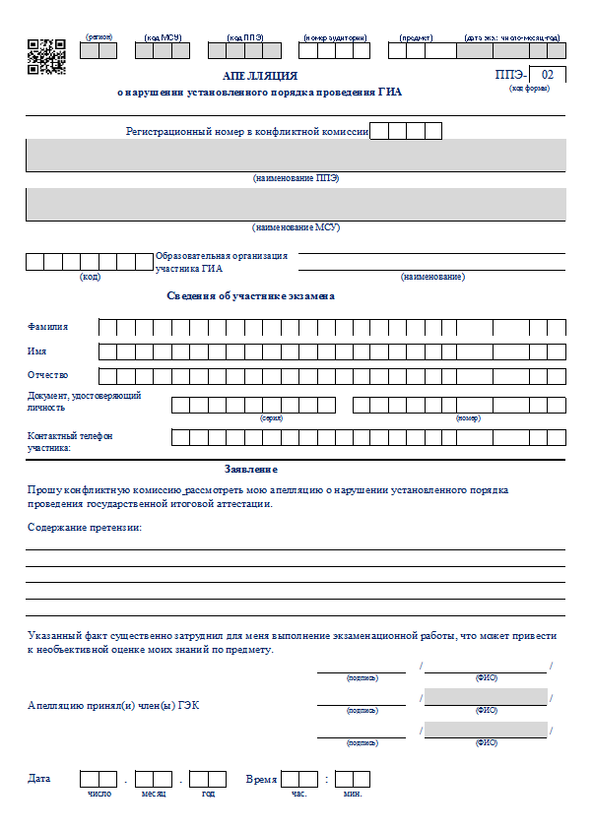
Порядок проведения ГИА
п. 99
Подача апелляции о нарушении Порядка
Участник экзамена
ВАЖНО!!!
Документы:
имеет право подать апелляцию до выхода из ППЭ, не покидая ППЭ
«Апелляция о нарушении установленного порядка проведения ГИА» (ППЭ-02)
«Протокол рассмотрения апелляции о нарушении установленного порядка ГИА» (ППЭ-03)
Служебные записки
Объяснительные записки
Член ГЭК
проводит проверку по факту изложенного в апелляции
организаторы, не задействованные в аудитории, в которой проводился экзамен
технические специалисты
ассистенты
общественные наблюдатели
сотрудники, осуществляющие охрану правопорядка
медицинский работник

Slide 40
Методические рекомендации в ППЭ-2023 Рособрнадзора от 1 февраля 2023 г. № 04-31, в редакции письма Рособрнадзора от 17 апреля 2023 г. № 04-103
Личный кабинет ППЭ
специализированный интернет-ресурс, доступ к которому осуществляется через браузер, взаимодействующий со специализированным федеральным порталом в части передачи интернет-пакетов в ППЭ, авторизации членов ГЭК, получения статусов подготовки и проведения экзамена, получения электронных актов технической готовности и журналов работы станций ППЭ, передачу ключей доступа к ЭМ в день проведения экзамена авторизованным членам ГЭК
Станция авторизации
устанавливается в Штабе ППЭ на компьютере, имеющем доступ в сеть «Интернет», обеспечивает функции печати ДБО № 2, формирования пароля доступа к КИМ в случае отсутствия доступа в сеть «Интернет» в день проведения экзамена, а также функции взаимодействия с сервером РЦОИ до их включения в личный кабинет ППЭ

Slide 41
Методические рекомендации в ППЭ-2023 Рособрнадзора от 1 февраля 2023 г. № 04-31,
в редакции письма Рособрнадзора от 17 апреля 2023 г. № 04-103
Готовность ППЭ
Важно! Все члены ГЭК, назначенные на экзамен, должны пройти авторизацию в ППЭ в личном кабинете ППЭ, в который они назначены, не ранее чем за два рабочих дня, но не позднее 17:00 по местному времени календарного дня, предшествующего дню экзамена. Если после авторизации члена ГЭК он был переназначен в другой ППЭ, ему необходимо пройти повторную авторизацию в новом ППЭ.
Важно! Акты основных станций могут быть переданы только при условии наличия на специализированном федеральном портале сведений о рассадке.
Статус «Контроль технической готовности завершён» может быть передан при условии наличия на специализированном федеральном портале сведений о рассадке, а также при наличии переданных электронных актов технической готовности станций печати ЭМ для каждой аудитории.
Важно! После передачи статуса «Контроль технической готовности завершён» передача актов любых основных станций запрещена.

Slide 42
Методические рекомендации в ППЭ-2023 Рособрнадзора от 1 февраля 2023 г. № 04-31,
в редакции письма Рособрнадзора от 17 апреля 2023 г. № 04-103
Печать ДБО № 2
Важно! В случае если в напечатанном комплекте хотя бы один ДБО № 2 не качественен, весь напечатанный комплект ДБО № 2 должен быть забракован. Использовать бланки из этого пакета при проведении экзаменов запрещено.
Вход лиц, привлекаемых к проведению ЕГЭ, и участников экзаменов в ППЭ
ВАЖНО: лица, привлекаемые к проведению экзаменов, не прикасаются к участникам экзамена и его вещам, а просят добровольно показать предмет, вызывающий сигнал.
Проведение ЕГЭ в аудитории. Порядок печати полного комплекта ЭМ
Важно! Организатор, ответственный за проверку качества ЭМ, не проверяет качество печати каждого листа комплекта ЭМ.

Slide 43
Методические рекомендации в ППЭ-2023 Рособрнадзора от 1 февраля 2023 г. № 04-31,
в редакции письма Рособрнадзора от 17 апреля 2023 г. № 04-103
Проведение ЕГЭ в аудитории. Порядок печати полного комплекта ЭМ
Важно! В случае возникновения нештатной ситуации при использовании резервного ключа доступа к ЭМ на станциях печати ЭМ необходимо незамедлительно обратиться на горячую линию службы сопровождения ППЭ для выяснения причины. Не нужно делать попытки запросить резервный ключ повторно.
Важно! После восстановления работоспособности принтера в следующем напечатанном комплекте ЭМ необходимо проконтролировать номера бланков ЕГЭ, сравнив их с предыдущим комплектом ЭМ. В случае обнаружения повторной печати дублированный комплект ЭМ должен быть забракован посредством программного обеспечения станции печати ЭМ.

Slide 44
Методические рекомендации в ППЭ-2023 Рособрнадзора от 1 февраля 2023 г. № 04-31,
в редакции письма Рособрнадзора от 17 апреля 2023 г. № 04-103
Инструкция для технического специалиста
Важно! Не рекомендуется перемещать станцию печати ЭМ с подключенным принтером или отключать принтер от компьютера (ноутбука) после завершения контроля технической готовности.
Инструкция для члена ГЭК в ППЭ
Важно! Все члены ГЭК, назначенные на экзамен, должны пройти авторизацию в ППЭ, в который они назначены, не ранее чем за 2 рабочих дня, но не позднее 17:00 по местному времени календарного дня, предшествующего дню экзамена

Slide 45
Методические рекомендации в ППЭ-2023 Рособрнадзора от 1 февраля 2023 г. № 04-31,
в редакции письма Рособрнадзора от 17 апреля 2023 г. № 04-103
Работа в ППЭ с информацией о нарушениях (CCTV-приложение)
Общее количество времени, затраченного на процесс отработки нарушений в дни проведения экзаменов, не должно превышать 20 минут.
Под общим количеством времени подразумевается время от поступления нарушения в ППЭ для отработки, до проставления отметки о статусе проверки корректности отработки сотрудником ОИВ

Slide 46
Организации ЕГЭ по географии
В 2023 году политическая карта мира и карта России (далее – карты), включаемые в состав КИМ по географии, будут передаваться в РЦОИ посредством технологического портала по подготовке и проведению ЕГЭ.
Карты являются едиными для всех участников экзамена по географии. В состав экзаменационных материалов (далее – ЭМ), распечатываемых в аудитории на станции печати ЭМ, карты включены не были.
При подготовке и проведении ЕГЭ по географии в 2023 году рекомендуем следующую организационную схему.
1. Карты распечатываются в штабе ППЭ во время КТГ.
2. В день экзамена карты выдаются организаторам вместе с дополнительными бланками ответов № 2 не позднее 9:45. Организаторы в аудитории размещают карты на столе для раскладки и упаковки ЭМ в зоне видимости камер видеонаблюдения.
3. Карты выдаются организаторами участникам экзамена вместе с индивидуальными комплектами ЭМ (далее – ИК) перед началом второй части инструктажа.
4. В случае обнаружения брака или некомплектности карт (комплект карт содержит 2 листа: политическая карта мира и карта России) производится замена только карт, распечатанный в аудитории ИК не заменяется. В случае обнаружения брака или некомплектности ИК производится замена только ИК, выданные карты не заменяются.
5. По окончании экзамена карты сдаются участниками экзамена вместе с остальными экзаменационными материалами, далее организаторы упаковывают карты вместе с КИМ в возвратный доставочный пакет.

Slide 47
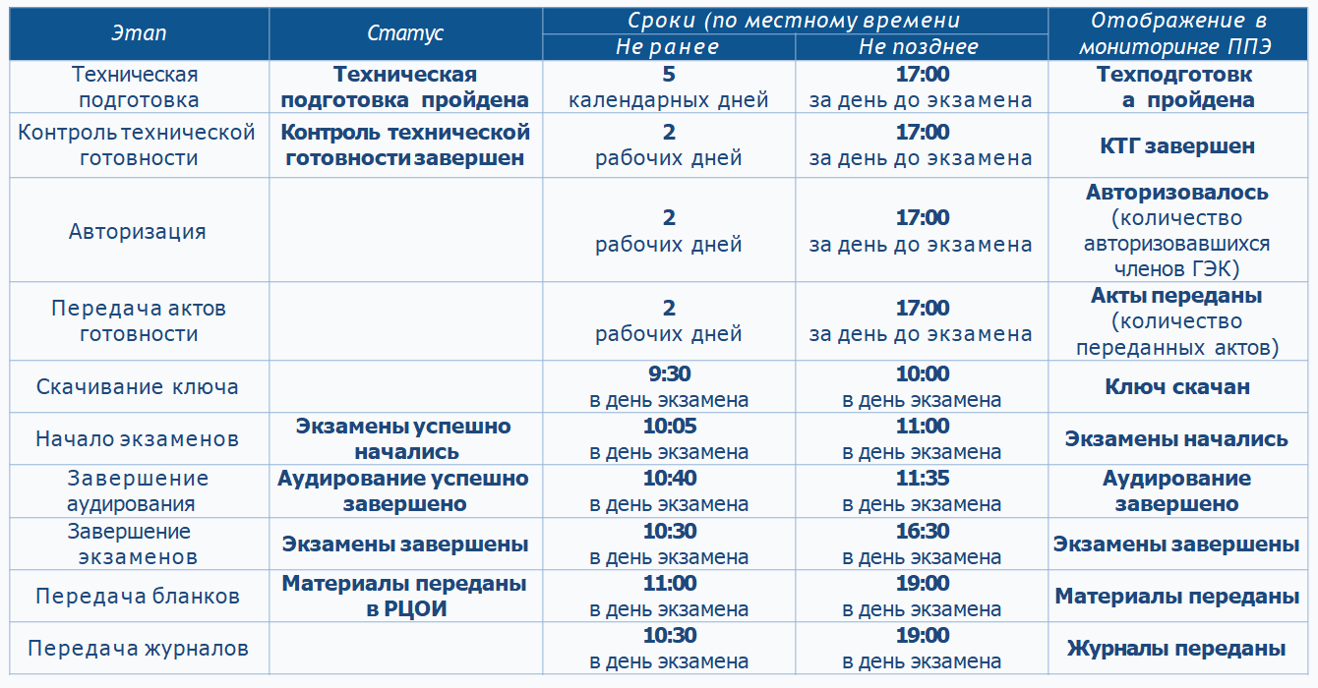
Регламентные сроки
Регламентные сроки осуществления этапов подготовки и проведения экзамена в ППЭ

Slide 48
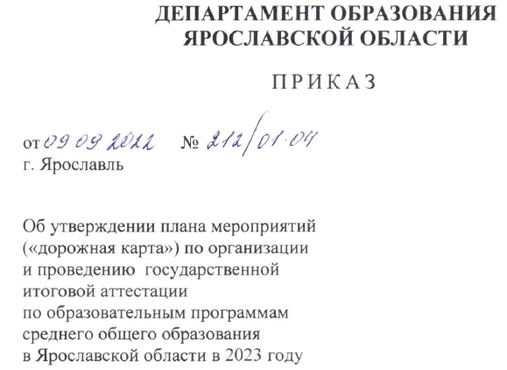
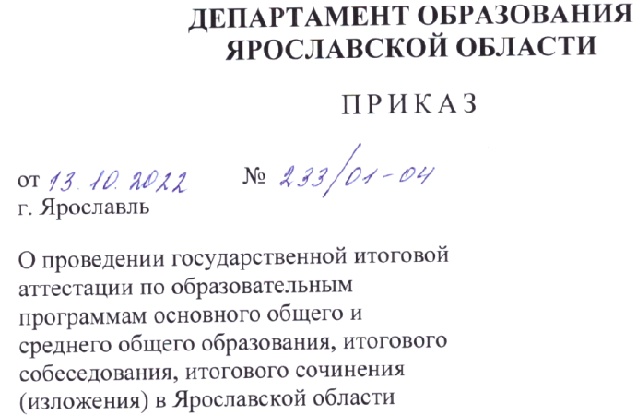
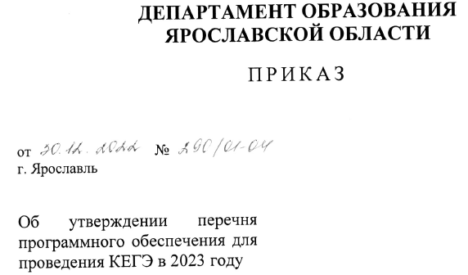
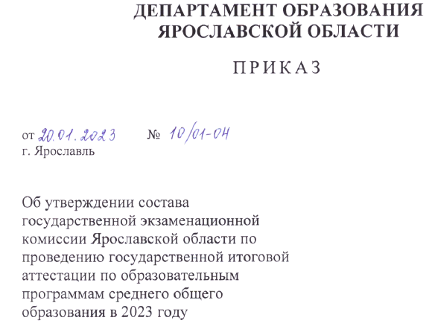
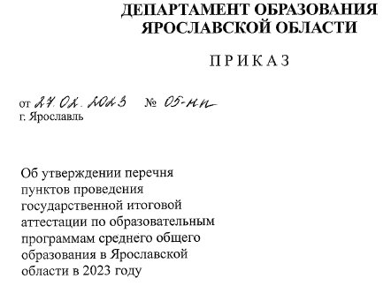
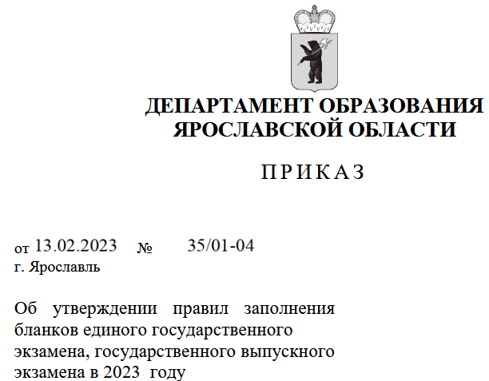
Нормативные документы регионального уровня

Slide 49
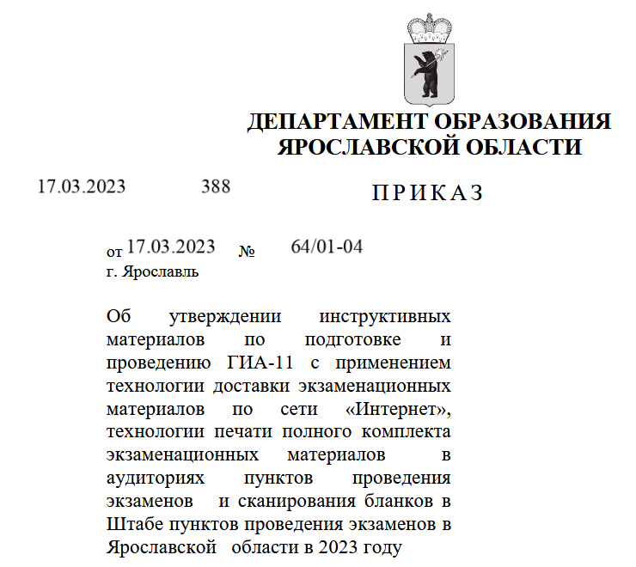
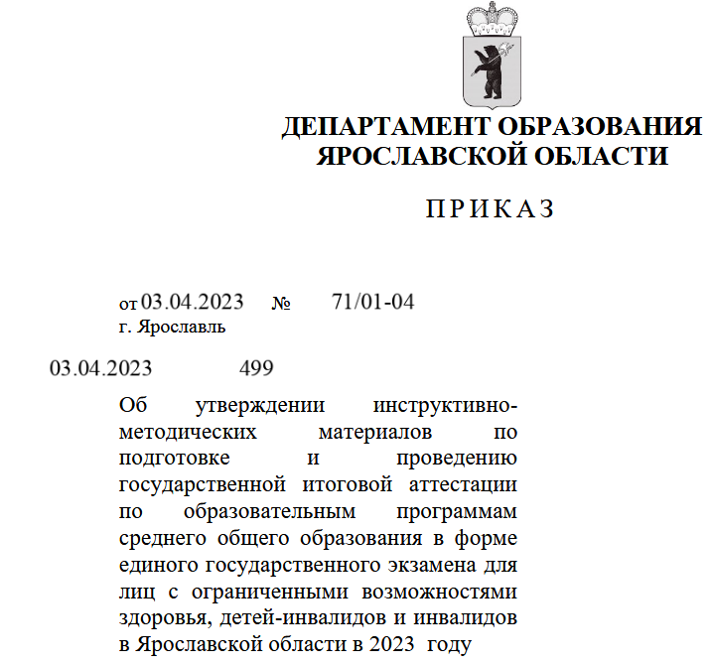
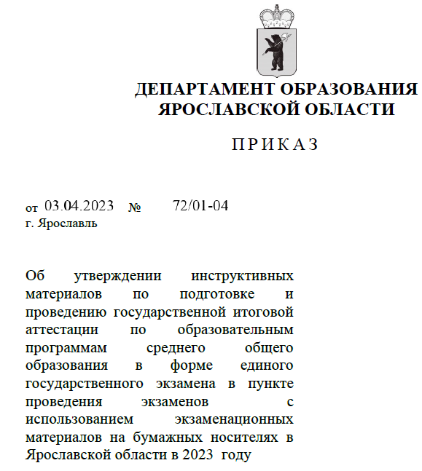
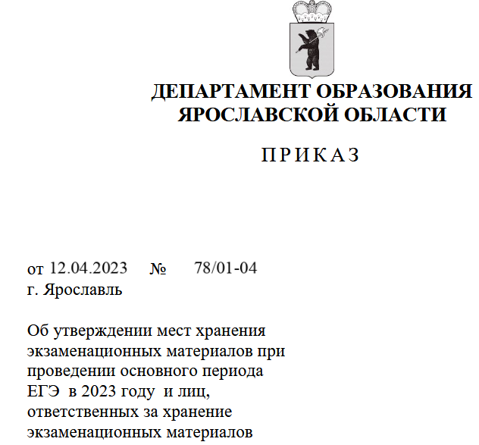
Нормативные документы регионального уровня
Составы работников ППЭ
Изменения в инструктивные материалы руководителя ППЭ, членов ГЭК
График информирования участников о результатах ГИА

Slide 50
САНИТАРНО-ЭПИДЕМИОЛОГИЧЕСКИЕ ПРАВИЛА
7
Противоэпидемические мероприятия:
генеральная уборка всех помещений с применением моющих и дезинфицирующих средств
влажная уборка помещений с применением дезинфицирующих средств с обработкой всех контактных поверхностей
проветривание помещений
Организация нескольких входных групп. Термометрия при входе в здание ОО-ППЭ:
бесконтактные термометры
лист учета «входного фильтра»
графики прибытия работников ППЭ, участников экзамена
Кожные антисептики
Оборудование по обеззараживанию воздуха
Средства индивидуальной защиты органов дыхания (одноразовые маски или многоразовые маски со сменными фильтрами) (пакеты для сбора масок)
Организация питьевого режима (одноразовая посуда)
О внесении изменений в санитарно-эпидемиологические правила от 30.06.2020 № 16 от 20.06.2022 г.

Slide 51
Контакты
Государственное учреждение Ярославской области
«Центр оценки и контроля качества
образования»
Адрес электронной почты: smirnova@coikko.ru
Телефон: 8(4852)28 08 83
Остались ли у Вас вопросы?

